Slide 1
E-Ticaret
Bilgisayar ve İnternet Kavramı
TİC 104
ÖĞR. GÖR. DUYGU GÜR

Slide 2
Araştırma ve Tartışma Soruları
Bilgisayar ve internet kavramları nedir?
Ağ (network) nedir?
İnternetin tarihçesi nasıl gelişmiştir?
İnternetin unsurları nelerdir?
İnternetin fonksiyonları nelerdir?
İnternetin sağladığı yararlar ve sakıncaları nelerdir?
Türkiye’deki internet gelişim süreci nasıl olmuştur?
İnternetin kullanılım şekilleri nelerdir?

Slide 3
Terimler - kavramlar
Ağ ekonomisi
Dijital ekonomi
Bilgisayar
Donanım
Yazılım
Sunucu
Bilgisayar ağı
Yerel ağ
Binalar arası ağ
Ulusal ağ
Uluslararası ağ
Veri
İnternet
TCP/IP
WWW
Web tarayıcısı
HTML Dili
Http Protokolü
Url
Alan adı

Slide 4
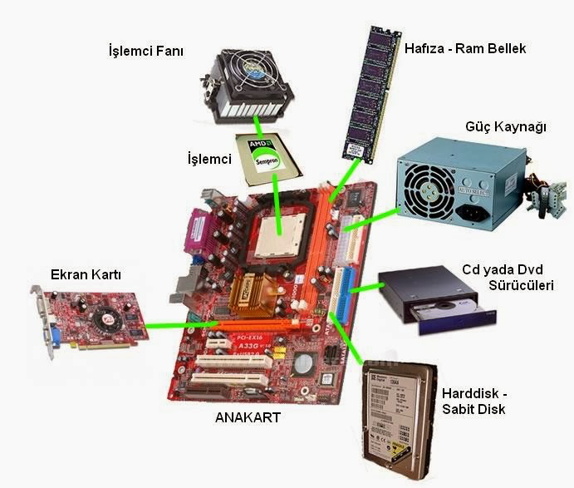
Bilgisayar nedir?
Donanım (hardware) ve yazılımın (software) bir araya gelmesinden oluşur.
Donanım nedir?
Bilgisayarın elektronik, elektrik ve
mekanik birimlerinden oluşan
fiziksel yapısıdır.
Yazılım nedir?
Bilgisayarın donanımı dışında kalan fiziki olmayan kısımlarıdır. Donanımın birimlerini yönetir, bilgisayarın çalışmasını sağlayan bilgisayar programlarını ifade eder.

Slide 5
Bilgisayar nedir?
Bilginin yaratılması, saklanılması ve kullanılmasında temel işlev gören bir araçtır. Bilgi ise bilgisayar terminolojisinde ‘veri’ olarak ifade edilir.
Veri nedir?
Bilginin bilgisayarlar tarafından kullanılabilecek ve işlenebilecek şekilde sayısal (dijital) birimlerle gösterilmesidir.
Bilgisayarlar, elektronik ticaretin başlangıç noktası olmuştur. Bilgisayarlar sadece işletmelerin kullandığı bir araç olmaktan çıkıp, kişisel bilgisayarların geliştirilmesi ile e-ticaret doğmuştur.

Slide 6
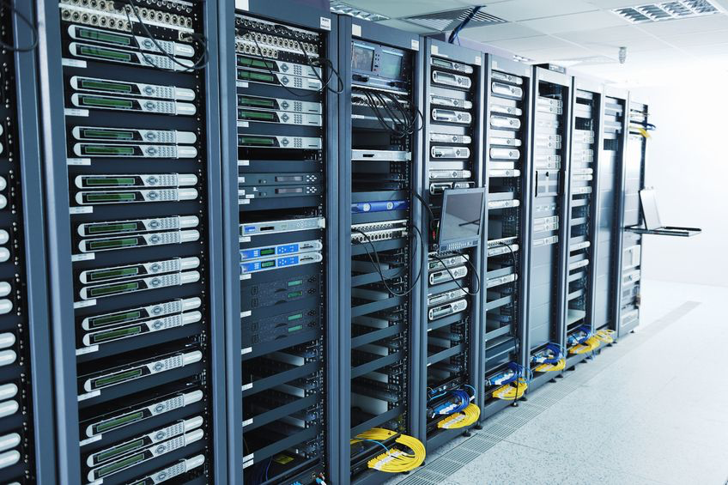
Sunucu(server) nedir?
Verilere ilişkin komut ve talepleri cevaplayan bir bilgisayar ve ya bilgisayar programı olarak tanımlanır.
Sunucu, bilgisayarda bulunan, verilerin diğer bilgisayarlara aktarılmasında temel görev sunucu tarafında yerine getirilir.
Sunucudan veri talep eden ve ya sunucuya bir işlem yapmasını emreden bilgisayar istemci (client) olarak adlandırılır.
Yapılan işlem niteliğine göre, bir işlemde sunucu olan bir bilgisayar başka bir işlemde istemci, bir işlemde istemci olan diğer bir işlemde sunucu görevini üstlenebilir.

Slide 7
Bilgisayar ağı nedir?
En az 2 bilgisayarın birbirleriyle iletişim halinde olmasıdır. Bu iletişim farklı kıtalardaki 2 bilgisayar arasında ve internet üzerinde de olabilir, aynı odadaki 2 bilgisayar arasında da olabilir.
-Eğer bilgisayarlar aynı yerel alan içinde bulunurlarsa yerel ağ (LAN; Local Area Network)denir. Yerel ağlarda Ethernet kartları ve kablosu gereklidir. LAN ile bir departman, çalışma grubu gibi aynı fiziksel lokasyondaki bilgisayarları birbirlerine bağlayan yüksek hızlı bir haberleşme sistemidir.
İnterneti birbirinden uzak bir çok LAN / yerel ağ birleşerek milyonlarca Wide Area Network(Geniş alan ağlarını) oluşturur.

Slide 8
Bir ağ ile neler amaçlanır?
Kaynak paylaşımı: Donanım, yazılım, veri paylaşımı
Yüksek güvenilirlik: önemli dosyaların birkaç makinede yedeklenmesi
Harcanacak paradan tasarruf: bilgisayarların her geçen gün daha cazip hale gelen fiyat / performans oranı
Ölçeklenebilirlik: daha fazla işlemci eklenerek sistem performansının artması
İletişim: Çalışanların kendi aralarında ve dünya ile kurdukları bir iletişim ortamı olması
Bilgi : Gazetelerden tartışma gruplarına, e-posta’dan elektronik ticarete, video-konferans, www, ftp (dosya transferi), eğlence gibi bir çok ortama internet aracılığıyla ulaşılabilmesi ve bilgi toplanmasının sağlanmasıdır.

Slide 9
Ağ çeşitleri nelerdir ?
Yerel ağlar:
Bina ve ya ofis içi gibi sınırlı alanlar dahilinde kurulurlar.
Diğer ağ tiplerine göre daha hızlı çalışırlar.
Binalar arası ağlar:
Adını birden fazla binayı bir ağ ile birleştiren ilk organizasyonlar olan üniversitelerden alıyor.
Birbirine yakın olan binalar arasında bilgi ve kaynak paylaşımını sağlar.
Ulusal ağlar:
Tüm ülkeye yayılmış olan organizasyonların birimleri arasında veri iletişimini sağlarlar.
Bölgeleri, şehirleri, eyaletleri ve tüm ülkeyi kapsayabilirler.
Uluslararası ağlar:
Veri iletişim ihtiyacı ülke sınırlarını aşmaya başladığında devreye girerler.
İletişim, okyanusları aşan kablolar aracılığıyla sağlanabileceği gibi uydular da kullanılabilir.

Slide 10
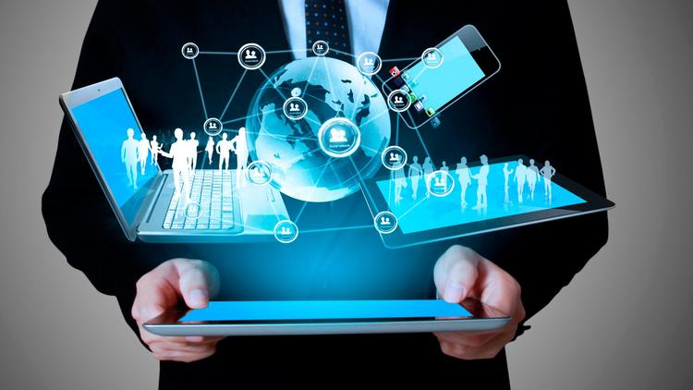
İnternet

Slide 11
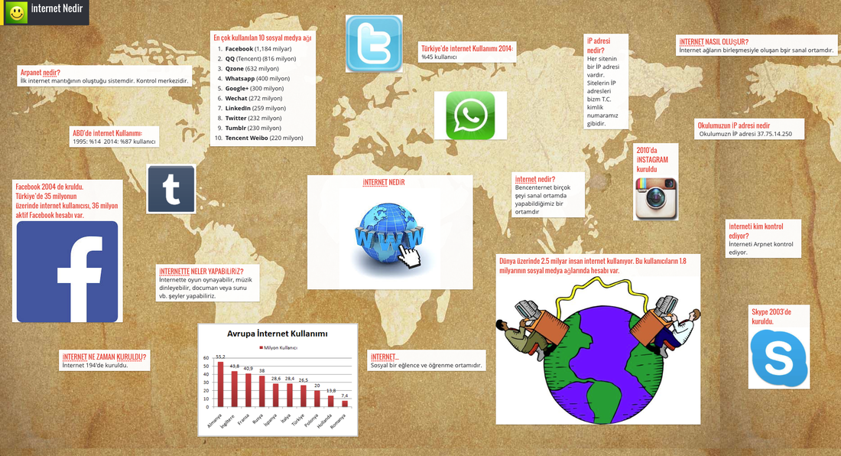

Slide 12
İnternet nedir?
Birden fazla bilgisayar ağını birbirine bağlayan ağ sistemine, ağlar arası iletişim ağı ya da internet adı verilir.
İnternet – siber uzay adıyla da bilinir.
Yeni bir kitle haberleşme aracı olduğu kadar yeni bir küresel bilgi kaynağıdır.Mesafenin bu siber uzayda anlamı yoktur.

Slide 13
İnternetin özellikleri nelerdir;
Bilgi iletişim ve paylaşım çağının kapılarını aralayan olağanüstü bir buluş
Sınırsız özgürlükler dünyası
Kendine göre evrensel değerleri olan belli bir kültürü, belli bir ahlak yapısı ve anlayışı olan sosyal canlı bir toplum
Kendi içinde bağımsız yönetilen denetlenen ağlardan oluşur.
Bireysel anlamda denetlenen, fakat global anlamda yönetim ve denetime tam olarak sahip olmayan bir yapıdır.

Slide 14
İnternet hangi amaçlar için kullanılır?
E-posta göndermek/almak
Haberleşmek
Eş zamanlı sohbet etmek
Sosyalleşme
Eğlence
Video konferans düzenlemek
Ticaret yapmak
Bilimsel ve eğitim amaçlı kullanmak
Askeri amaçlar için kullanım

Slide 15
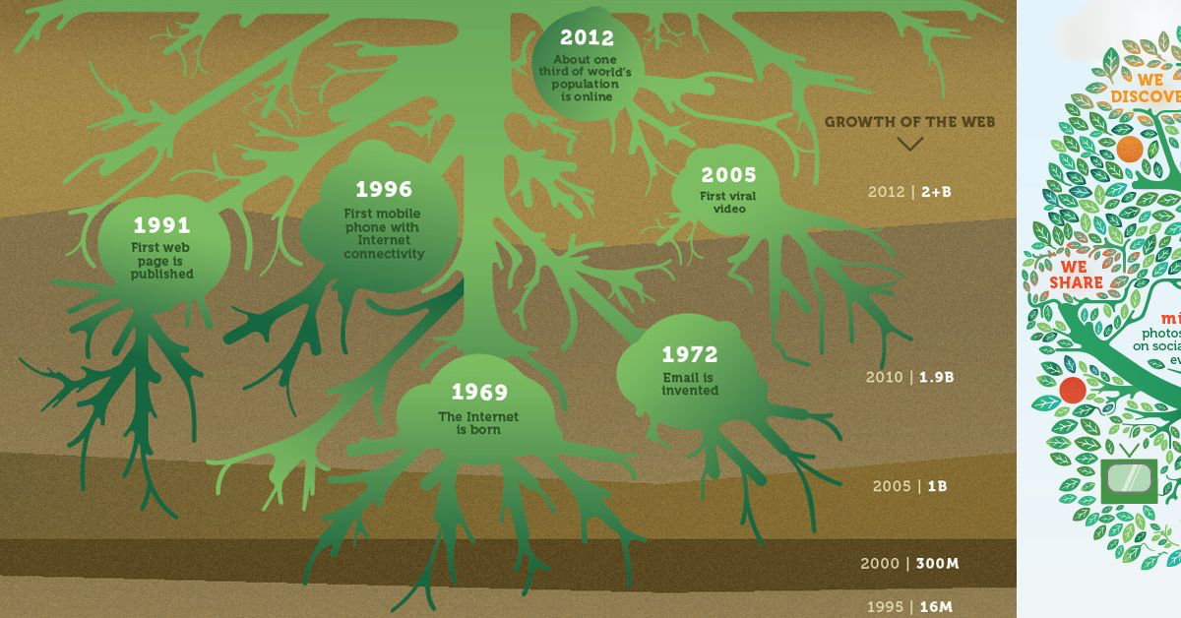
İnternetin tarihçesi nedir?

Slide 16
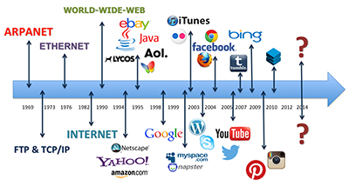

Slide 17
İnternetin Unsurları Nelerdir?
Tcp/IP
WWW Teknolojisi
  Sunucular
  Web Tarayıcısı
  Web Sayfaları
  Html Dili
  Http Protokolü
  Url
  Alan adı /Domain Name

Slide 18
İnternetin Unsurları Nelerdir?
1. TCP/IP : İnternet içerisinde yer alan bilgisayarların herhangi bir sorunla karşılaşmadan veri iletişiminde bulunabilmeleri için geliştirilen ortak kurallara TCP/IP protokolü denir.
--İnternet birbirleri ile iletişim kuran milyonlarca bilgisayardan oluşan bir ağdır. İnternette bulunan bilgisayarlar birbirlerinde farklı protokollere ve yapılara sahip olabilir. Bu ağda yer alan bilgisayarların iletişim kurabilmeleri için ortak bir anlaşma dilini kullanmaları gerekir.

Slide 19
İnternetin Unsurları Nelerdir?
2. WWW Teknolojisi: Web, world wide web(global ağ) şimdiye kadar oluşturulan en kapsamlı ortam ve çok çeşitli bilgilerin toplamından ibarettir.
Dosyalara HTML dili aracılığıyla bağlantılar verilir ve bu bağlantılar ilgili dosyanın yerini internet üzerinden saptamak için gerekli bilgileri kapsamaktadır.

Slide 20
İnternetin Unsurları Nelerdir?
WWW –Web’i oluşturan donanım, yazılım ve protokoller şunlardır:
  Sunucular
  Web tarayıcısı
  Html Dili
  Http Protokolü
  Url
  Alan adı

Slide 21
  Sunucular: web dosyalarını depolamak, taşımak ve dağıtmaktan sorumu olan programları çalıştıran internete bağlı bir bilgisayardır. Bir bilgisayar web’deki dosyalardan birine giriş yapmak istediğinde ağ, o dosyadan sorumlu olan web sunucuna bu isteği iletmektedir. Sunucu dosyaya ulaşır ve istemci bilgisayara gönderir.
  Web tarayıcısı: web adreslerine web tarayıcısı ile ulaşılır. Mozilla, firefox, internet explorer gibi.
  Web sayfaları: bir web sayfasına yüklenmiş HTML dökümanıdır. Bir web sitesi, belli bir organizasyon ya da kişiye ait web sayfalarından oluşur.

Slide 22
  HTML dili:
  İşaretleme dilidir ve evrenseldir. Bir web sayfasındaki hangi kelime ya da cümleye tıklandığında, hangi sayfaya bağlanılacağı, web sayfasındaki resimlerin nerelerden alınacağı, sayfada nasıl duracağı gibi sayfaya ait unsurlar, bu işaretleme dili sayesinde işlev kazanır.
  HTTP Protokolü:
  İnternette bağlanılan web sayfalarının kodlarını aktarmak için kullanılan protokoldür.
  Örn. www.gittigidiyor.com adresi, araç çubuğuna yazıldığında, http protokolü alt seviyedeki protokollere bu adresin nereden, nasıl isteneceğini ve nasıl aktarılacağını söyler.

Slide 23
  URL: çağ üniversitesinin URL’ si www.cag.edu.tr İnternetteki her dosyanın URL adı verilen bir adresi bulunur.
  Alan adı / domain name:
.com Ticari kuruluşlar
.edu Eğitim kuruluşları
.org Ticari olmayan kuruluşlar
gov Hükümet kuruluşları
.mil Askeri kuruluşlar
.ac Akademik Kuruluşlar
.int Uluslararası kuruluşlar
.net Kendi özel ağları olan ve bunu dış kullanıma sunabilen gruplar

Slide 24
İnternetin fonksiyonları nelerdir?
Elektronik posta : diğer bilgisayar kullanıcılarının hesaplarına mesaj ve ya dosya göndermek için kullanılan sistemdir.
-Bu sistemden yararlanabilmek için elektronik posta adresine sahip olmak lazım.
*Klasik iletişim araçlarına göre avantajları nelerdir?
Çok hızlıdır.
Güvenlidir. (e-postayı alan kişi kullanıcı adı, şifre bilgilerini kullanmadan alamıyor)
Ucuzdur.
Her zaman kullanılabilir.
Karşıdaki kişinin bilgisayarının açık olması şart değil.
Mobil cihazlar, bilgisayarlar gibi çok çeşitli cihazlar üzerinden kullanılabilir.

Slide 25
İnternetin fonksiyonları nelerdir?
Dosya aktarım/FTP: internete bağlı bilgisayarlardan birinden diğerine 2 yönlü olarak dosya aktarımı yapabilmesini sağlayan protokoldür. Dosyaları çok sayıdaki kullanıcılara dağıtmak için tasarlanmıştır.
Forumlar: Bir grup insanın iletişim kurmasını sağlar. Katılımcılar dünyanın her yerinden olabilir. İletişim, ekranda görülen metin, ses, video aracılığıyla, mesaj şeklinde de olabilir. Sohbet, forum, online konferans örnekleridir.
*Gerçek zamanlı iletişim sağlar. Farklı zaman bölgelerinden , farklı planları olanların katılımı mümkündür.

Slide 26
İnternetin fonksiyonları nelerdir?
4. Elektronik posta listeleri / haber listeleri: Elektronik posta mesajları genelde bir ve ya iki kişiye yazılıp gönderilir. Elektronik posta listeleri geniş bir alıcı listesine gönderilmesini sağlar.
5. Usenet haber grupları: Haber grupları, internet ağı üzerinde forum ve tartışmaların yapılabildiği bölümlere verilen isimdir. Bütün kullanıcılar bu bölümlere mesaj gönderebilmekte ve diğer kullanıcılar da bu mesajları görebilmektedir.
  Usenet ise, insanların çok çeşitli konularda mesaj alışverişi yapabilmelerini saplayan binlerce haber grubundan oluşan bir sistemdir.

Slide 27
İnternetin sağladığı yararlar:
İnternetin sakıncalı yönleri:
İnternet devasa bir kütüphanedir.
İletişim aracıdır.
Medya aracıdır.
Sanal bir bankadır.
Sanal bir devlettir.
Sanal bir mağazadır.
Paylaşım aracıdır. *** (blog oluşturacağız)
Eğlence aracıdır.
Kurumsal uygulamaları ile veri paylaşımı, aktarımı, yedekleme gibi faaliyetler gerçekleştirilir.
Bilginin kötüye kullanılması
Ticaret yapan firma ya da kişi için tüketici ile bağlantı kurmak kolay ve ucuzdur, bu durum yasal düzenlemeler dışı ticaret şekillerinin ortaya çıkmasına ve vatandaşların mağdur kalmasına sebebiyet verebilmektedir.
Sipariş vermenin kolaylığı ve hızlılığı ile oluşan finansal riskler
Yanıltıcı ve yanlış ürün görseli kullanımı ile tüketicinin kandırılması
Satış sözleşmelerinin tasfiyesinde bulunan riskler

Slide 28
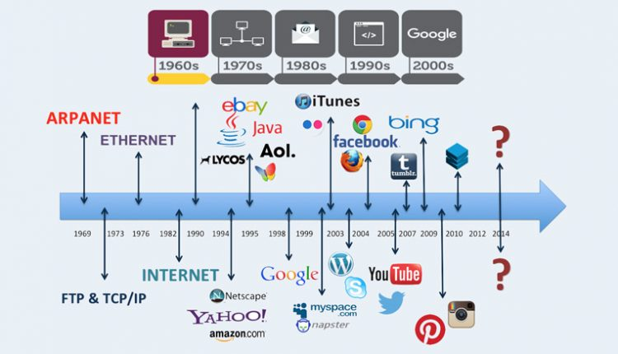
Dünya’da İnternetin Tarihçesi

Slide 29
DÜNYA’DA NÜFUSA GÖRE İNTERNET KULLANIMI
Ülke nüfusu ile internet kullanımı oranına bakıldığında, dünyada en çok internet kullanımı Arabistan yarımadasında gerçekleşmektedir.
Katar ve Birleşik Arap Emirlikleri, nüfusa oranla %99’luk bir internet kullanımına sahipken, bu iki ülkeyi %98’lik oranla takip eden ülkelerin başında Kuveyt ve Bahreyn geliyor.
Ayrıca Bermuda, İzlanda, Norveç, Andorra ve Lüksemburg’un da nüfusunun %98’i internete bağlı olarak hayatlarını sürdürmektedir.
Sıralamanın dibinde ise, yasaklarıyla ünlü Kuzey Kore, sadece onbinde 6 ile yer alırken (16bin internet kullanıcısı), Eritre’de %1, Nijer’de %4’lük bir internet kullanımı söz konusu
4 milyar internet kullanıcısı günde ortalama 6 saat internete bağlanırken, 2018 içerisinde tüm kullanıcıların toplamda 1 milyar yıldan uzun süre online olması öngörülüyor.
Araştırmaya göre dünyada internet kullanıcı sayısı 4 milyarı aşarken, bu artışta internette geri kalan bölgelerdeki yükseliş etkin oluyor.

Slide 30
Türkiye’de İnternetin Gelişim Süreci
12 nisan 1993 yılında TÜBİTAK-ODTÜ işbirliği ile DPT projesi çerçevesinde Türkiye global internete bağlanmıştır. 64 kbit/s. Hızındaki bu hat ODTÜ’den uzun bir süre ülkenin tek çıkışı olmuştur.
Daha sonra Eğe Üniversitesi (1994) , Bilkent (1995), İTÜ (1996) bağlantıları gerçekleştirmiştir.

Slide 31
İnternetin Tarihi Gelişiminde Önemli Olaylar
1993 Türkiye’nin ilk internet bağlantısı ODTÜ’de gerçekleştirildi.
1993 Grafik arayüzüne sahip ilk web tarayıcısı Mosaic yayınlandı.
1994 Web sitelerinin standartlarını belirleyen web konsorsiyumu (W3C ) kuruldu.
1995 Jeff Bezos’ın kurduğu Amazon.com ticari hayatına online kitap satışı ile başladı.
1995 İnternet’in popüler sohbet programı mIRC’ın ilk sürümü yayınlandı.
1995 Açık kaynak kodlu web programlama dili PHP yayınlandı.
1996 “I seek you” (seni arıyorum) cümlesinden ismi türetilen ICQ anlık mesajlaşma programı yayınlandı.
1996 Web tabanlı ücretsiz e-posta hizmeti veren Hotmail kuruldu.
1996 Türkiye’nin ilk servis sağlayıcısı Turnet kuruldu
1996 Web’de hareketli animasyonlar ve interaktif uygulamalar hazırlanmasına imkan sunan Flash 1.0, Macromedia tarafından yayınlandı.
1997 Yahoo! Mail web tabanlı ücretsiz e-posta hizmeti sunmaya başladı.
1998 Google internet arama motorları arasındaki yerini aldı.
1999 Müzik dosyalarının paylaşımını sağlayan Napster kuruldu ve müzik endüstrisinin hedef tahtasında yerini aldı.

Slide 32
İnternetin Tarihi Gelişiminde Önemli Olaylar
2000 Dot-com balonu patladı. NASDAQ’da işlem gören internet şirketlerinin hisselerinde büyük düşüşler yaşandı.
2001 İnternet ansiklopedisi Wikipedia kuruldu.
2002 Dünya internet nüfusu 500 milyonu geçti.
2003 İnternet tabanlı Second Life oyunu yayınlandı ve kısa sürede fenomene dönüştü. Oyun içinde satılan uygulamalar ile Second Life’ın ekonomik büyüklüğü yüz milyon dolarlarla ifade edilmeye başlandı.
2004 Facebook, Mark Zuckerberg tarafından ‘Thefacebook’ adıyla kuruldu.
2005 Video paylaşım sitesi YouTube bir garajda yayın hayatına başladı.
2005 Rupert Murdoch’un sahibi olduğu New Corporation, o yıllarda dünyanın en büyük sosyal paylaşım sitesi olan MySpace’i 580 milyon dolara satın aldı.
2006 Mikro Blog sitesi Twitter’dan ilk tweet atıldı.
2008 YouTube’a erişim Ankara 1. Sulh Ceza Mahkemesi kararıyla engellendi. Youtube yasağı 2,5 sene sürdü.
2009 Türkiye, 3G teknolojisi ile yüksek hızlı mobil internet ile tanıştı.
2011 Dünya internet nüfusu 2 milyarı, Türkiye internet nüfusu 30 milyonu aştı.

Slide 33
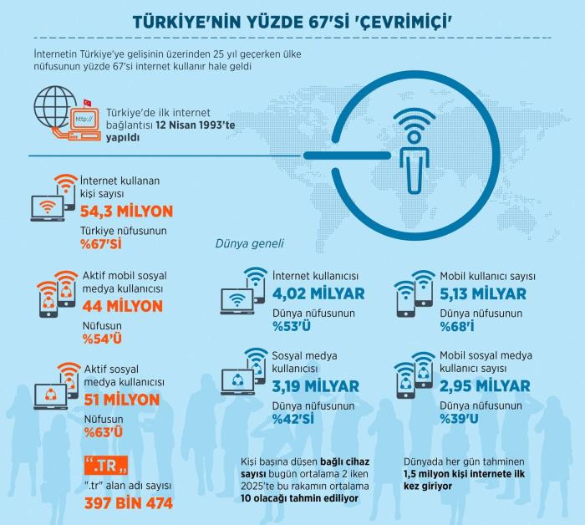

Slide 34
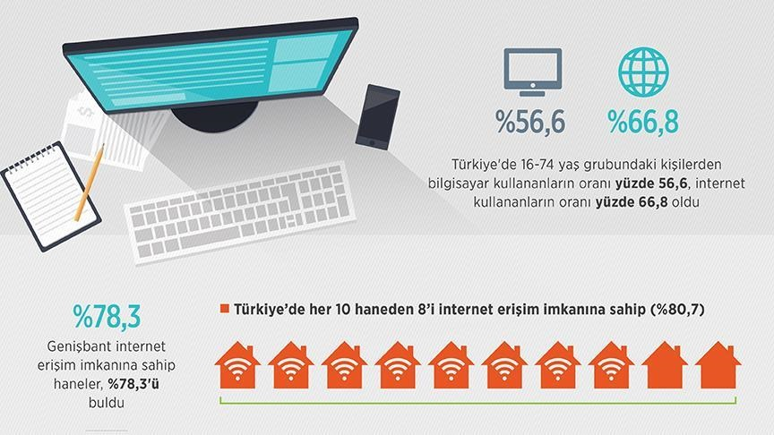
Türkiye’de İnternet Kullanımı
2017 yılı rakamları

Slide 35
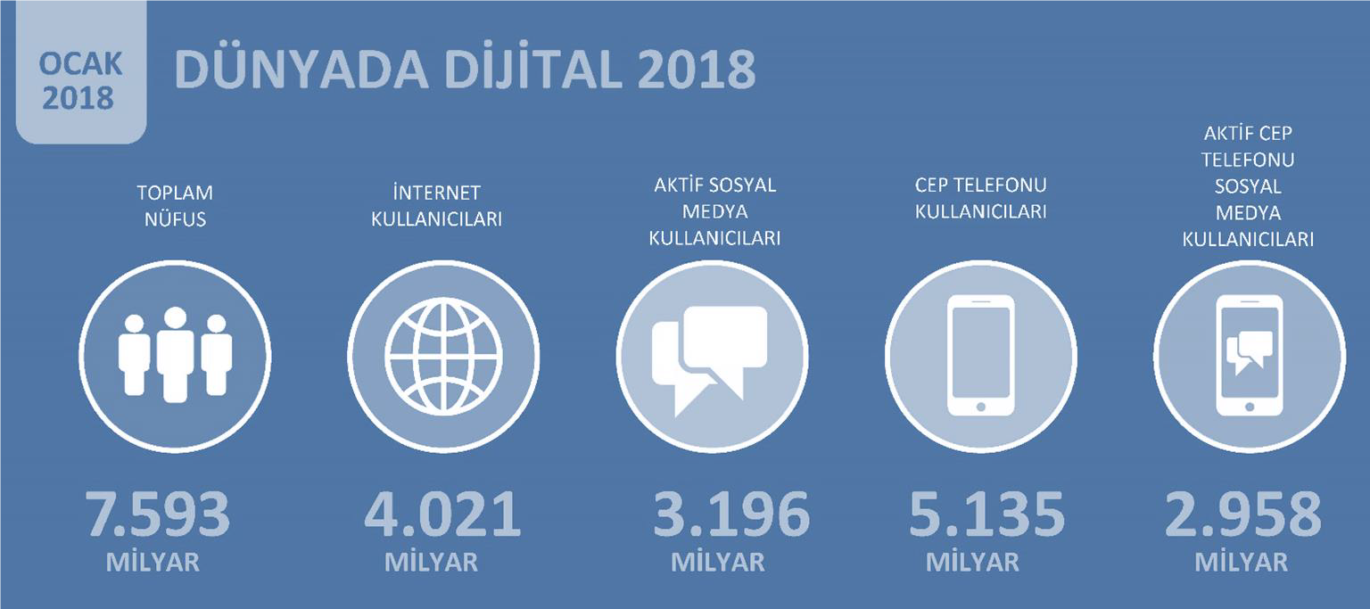

Slide 36
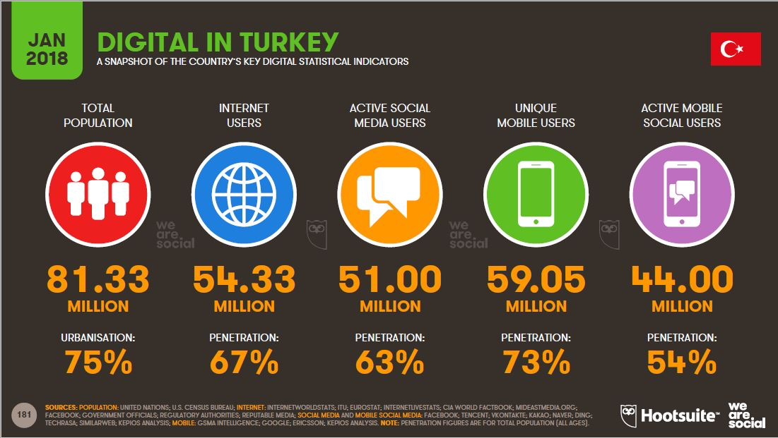
Nüfusun %67’sini oluşturan 54.3 milyon internet kullanıcısı
Nüfusun %51’ini oluşturan 51 milyon aktif sosyal medya kullanıcısı
Nüfusun %54’ünü oluşturan 44 milyon aktif mobil sosyal medya kullanıcısı var.

Slide 37
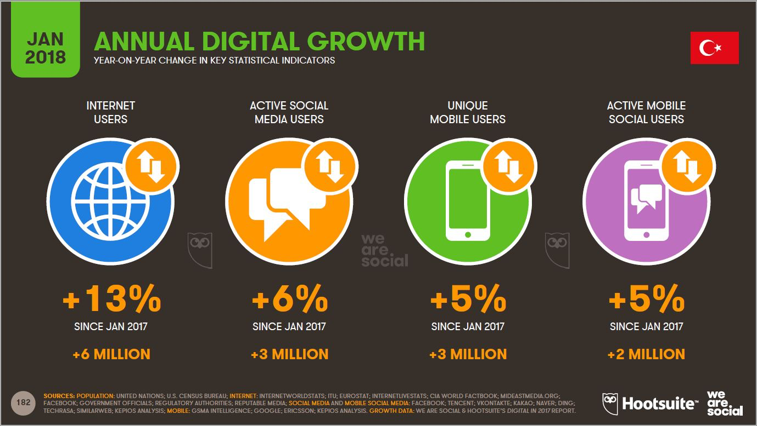
İnternet kullanım istatistiklerinde, internet kullanıcılarının %13, yani 6 milyon kişi arttığını görüyoruz. (54.3 milyon internet kullanıcısı)
Aktif sosyal medya kullanıcı sayısının da 3 milyonluk bir artış gerçekleşmiş. (51 milyon aktif sosyal medya kullanıcısı)
Aktif mobil sosyal medya kullanıcı sayısı ise %5’lik, yani 2 milyonluk bir artışla 44 milyona ulaştığını görüyoruz

Slide 38
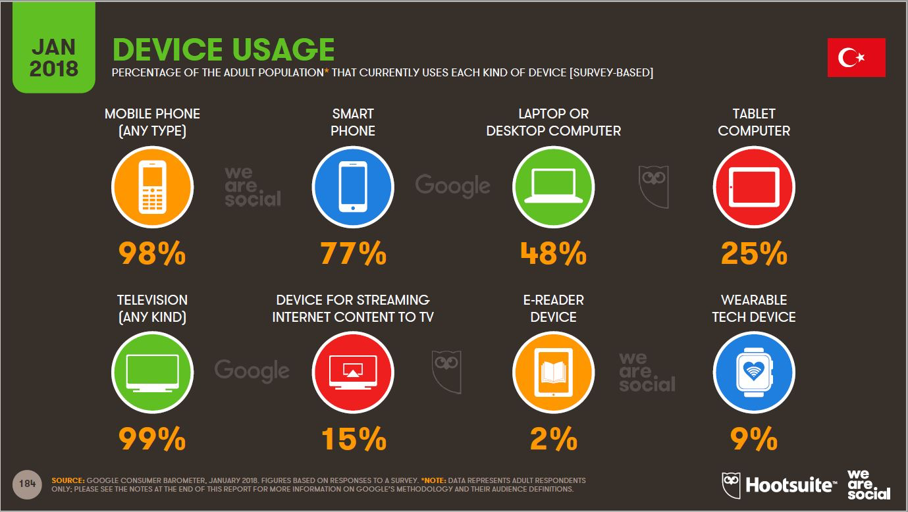
Yetişkin insanların %98’i cep telefonu kullanırken, bunların %77’si akıllı telefon kullanıyor.
Masaüstü bilgisayar veya laptop kullananların oranı %48 iken, tablet kullananların oranı %25
Neredeyse herkesin televizyonu var

Slide 39
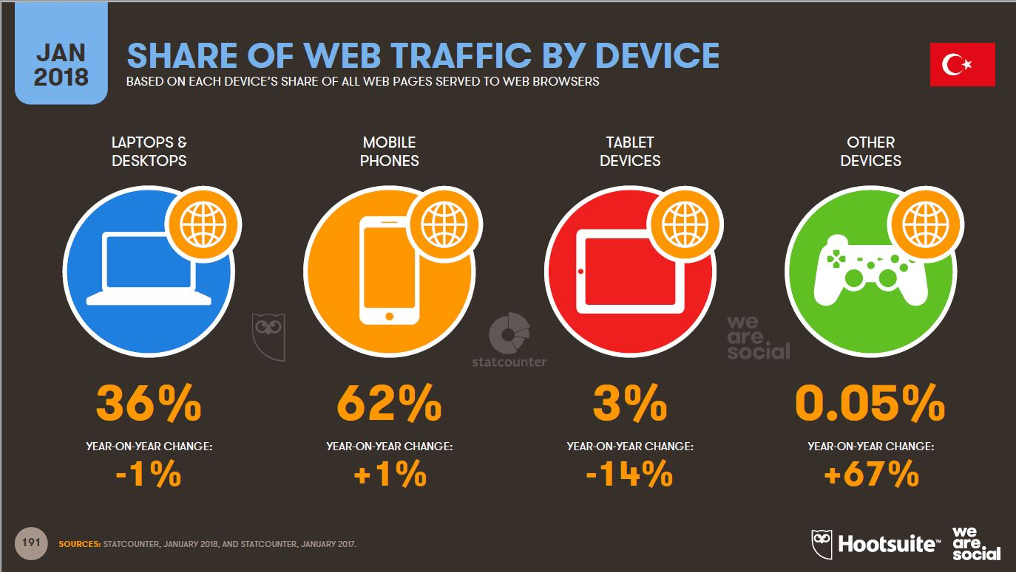

Slide 40
